Slide 1

Program Öz Değerlendirme Raporu
Hazırlık Sürecimiz: Bir Deneyim Paylaşımı
Doç. Dr. göksel karaş
İKTİSADİ VE İDARİ BİLİMLER FAKÜLTESİ
Uluslararası Ticaret ve Finansman Bölümü

Slide 2
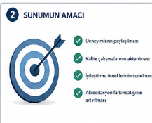
SUNUMUN AMACI
• Akreditasyon sürecinde ÖDR hazırlanmasına ilişkin deneyim paylaşımı
• Kalite güvencesi çalışmalarının aktarılması
• Sürekli iyileştirme yaklaşımının paylaşılması
• Farkındalık oluşturulması

Slide 3
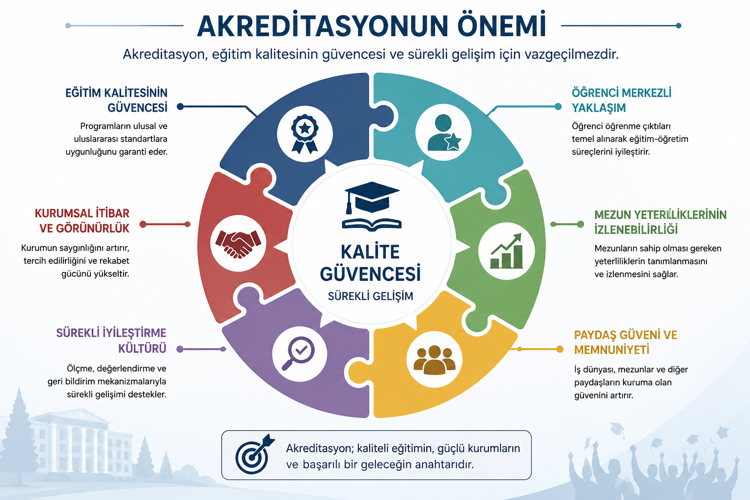
AKREDİTASYONUN ÖNEMİ
• Eğitim kalitesinin güvence altına alınması
• Öğrenci merkezli yaklaşım
• Sürekli iyileştirme kültürü
• Kurumsal görünürlük
• Paydaş memnuniyeti

Slide 4
SÜRECE BAŞLAMA GEREKÇELERİMİZ
• Kalite çalışmalarını sistematik hale getirme
• Program çıktılarının izlenmesi
• Kurumsal hafıza oluşturma
• Paydaş katılımını güçlendirme

Slide 5



SÜREÇ BAŞLANGICINDA DURUMUMUZ
Mevcut Belgeler
Boşluk Analizi
Sorumluluk Tanımı
Daha önce hazırlanmış müfredat, ders bilgi paketleri ve program çıktıları belgeleri gözden geçirildi.
ÖDR ölçütleri ile bölümün elindeki mevcut kanıtlar karşılaştırılarak eksik alanlar belirlendi.
Sürecin sahibi olarak bölüm başkanlığı ve kalite temsilcisi belirlendi, takvim oluşturuldu.

Slide 6


ÖDR Hazırlık Süreci - Zaman Çizelgesi
1
2
3
4
Hazırlık ve Planlama
Veri ve Kanıt Toplama
Raporun Yazımı
Kontrol ve Teslim
Ekip oluşturuldu, ÖDR rehberi incelendi, görev ve takvim paylaşıldı.
Ders dosyaları, anketler, mezun ve işveren geri bildirimleri derlendi.
Ölçüt bazında değerlendirme yapıldı, taslak rapor oluşturuldu.
Akran değerlendirme yapıldı ve eksiklikler belirlenerek rapor nihai hale getirildi ve Kuruluşa gönderildi.

Slide 7

Ekip Çalışması ve İş Birliği
Görev Dağılımı
İş Birliği Yöntemlerimiz
Bölüm başkanlığı: genel koordinasyon ve takvim takibi
Kalite temsilcisi: kanıt toplama ve belgelerin düzenlenmesi
Öğretim üyeleri: ders bazlı çıktı-ölçüt eşleştirmeleri
Bölüm sekreterliği: arşiv ve dosyalama desteği
Komisyonlar: görev dağılımı ve belge/kanıt toplama
Koordinasyon toplantıları
Ortak çevrim içi klasör üzerinden belge paylaşımı
Taslak rapor için karşılıklı kontrol (akran kontrolü)

Slide 8
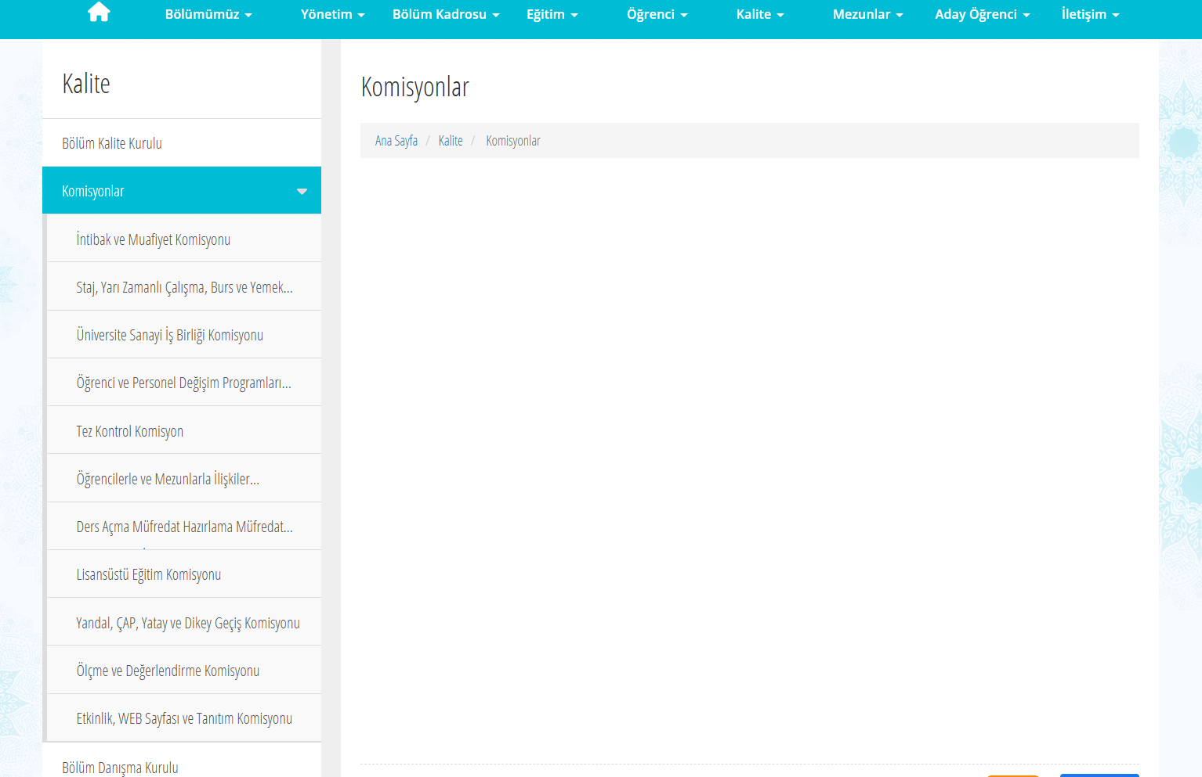
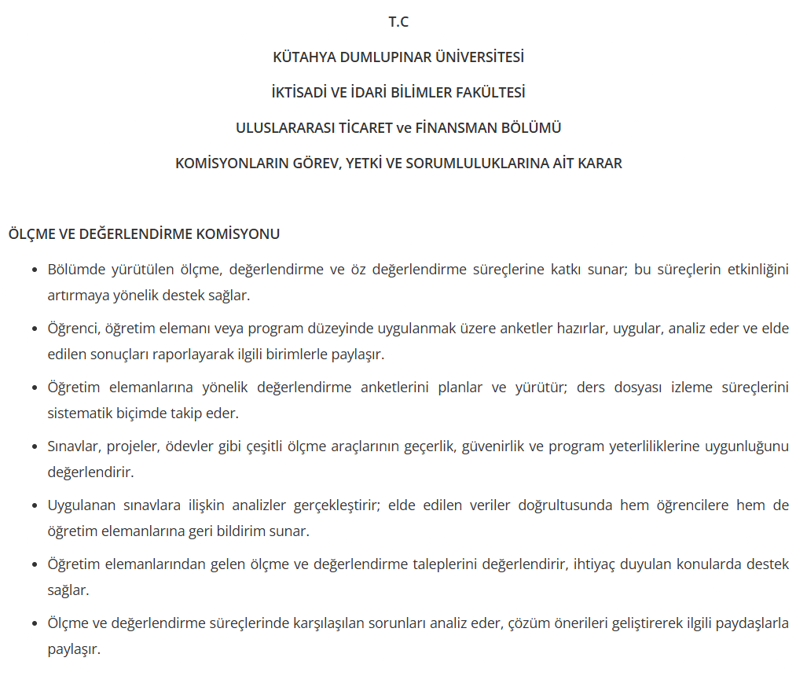

Slide 9
ÖLÇME VE DEĞERLENDİRME
• PÖÇ ve PEA eşleştirmeleri
• Ders öğrenme çıktıları
• Öğrenci ve mezun anketleri ile yüz yüze mülakat
• Ölçme kriterlerinin belirlenmesi

Slide 10
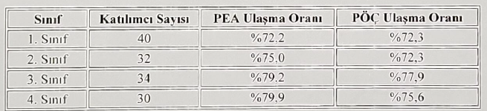

Slide 11
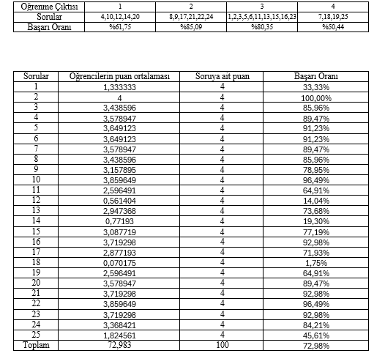

Slide 12
PAYDAŞ KATILIMI
• Öğrenci memnuniyet anketleri
• Mezun anketleri
• İşveren/paydaş görüşleri
• Ders değerlendirme süreçleri
• Danışma Kurulu toplantıları

Slide 13
SÜREKLİ İYİLEŞTİRME
• Ölçme değerlendirme sonuçlarının değerlendirilmesi
• Anket sonuçlarının değerlendirilmesi
• Komisyon kararları
• Müfredat güncellemeleri
• Kariyer etkinlikleri

Slide 14
KANIT VE ARŞİV YÖNETİMİ
• Drive tabanlı dijital arşiv sistemi
• Kriter bazlı klasörleme
• Süreç izlenebilirliği
• Kurumsal hafızanın güçlenmesi

Slide 15
KARŞILAŞILAN GÜÇLÜKLER VE ÇÖZÜMLER
• Ortak hareket etme => Komisyonların oluşturulması
• Kanıt toplama süreçleri => Tüm belgeler için ortak bir arşiv klasörü
• Veri standardizasyonu => İsimlendirme ve kararlar standartlaştırıldı
• İş yükü yoğunluğu => Görevler küçük parçalara bölünerek dönem içine yayıldı
• Süreç farkındalığı => Toplantılarda sürecin önemi vurgulandı
• Anket ve geri bildirim sorunu => Öğrenci ve mezunlara hatırlatma yapıldı, anketler kısaltılarak
                erişim kolaylaştırıldı

Slide 16
SÜRECİN KATKILARI
• Güncel ve düzenli arşiv
• Veri temelli karar alma
• Akademik koordinasyon
• Paydaş iletişimi / Geri bildirim kültürü
• Kalite kültürünün yaygınlaşması
• Ölçüt bilinci
• Sürdürülebilir takvim

Slide 17
DİĞER BÖLÜMLERE ÖNERİLER
• Sürece erken başlanmalı
• Kanıtlar düzenli toplanmalı
• Komisyonlar aktif çalışmalı
• Ölçme-değerlendirme sistemi işletilmeli
• Bu süreci kabullenen bir bölüm

Slide 18
“Akreditasyon süreci yalnızca değerlendirme değil, kalite kültürünün kurumsallaşmasını sağlayan sürekli gelişim yaklaşımıdır.”

